Slide 1
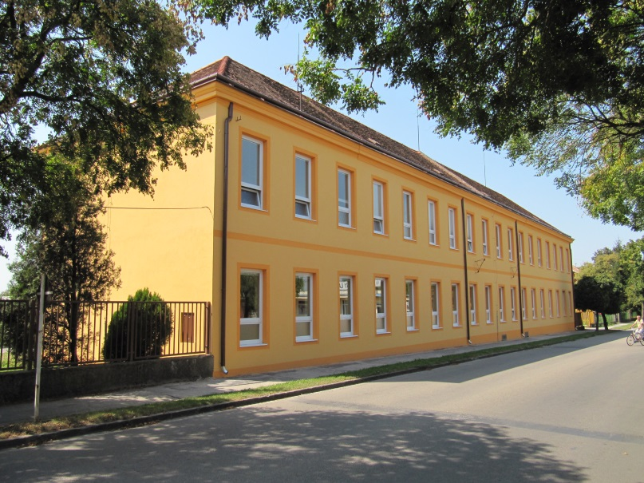

Stredná odborná škola strojnícka Skalica
Graficky a prakticky
v strojárstve
2015

Slide 2
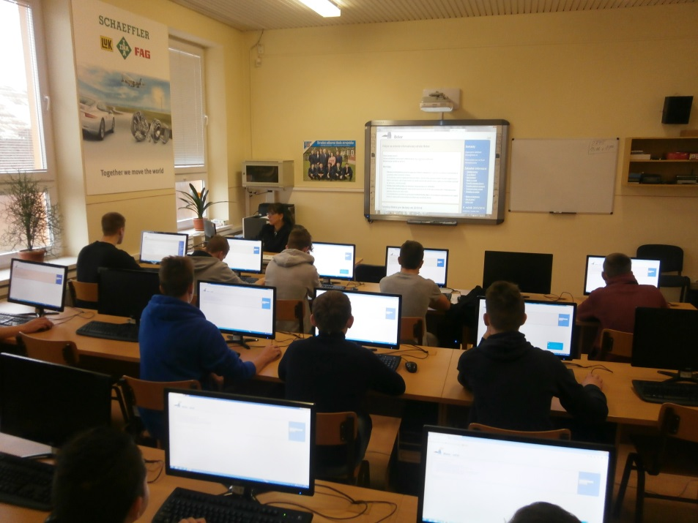
Realizátor projektu
Stredná odborná škola strojnícka
pplk. Pľjušťa 29, Skalica 909 01
Riaditeľka SOŠ strojníckej Skalica Ing. Žaneta Sirková
Koordinátor projektu Ing. Štefan Cintula

Slide 3
Cieľ projektu
kontinuálne zvyšovať úroveň odborných vedomostí a zručností vo vyučovaní odborných predmetov strojárskeho zamerania
zvýšiť efektívnosť vyučovania odborných predmetov s ohľadom na využívanie teoretických vedomostí a zručností v strojárskom priemysle
zlepšiť prepojenie teórie s praxou v spolupráci s podnikom INA SKALICA spol. s r.o.
riešiť praktické úlohy a zadania z odborných predmetov pre potreby odbornej praxe v priemysle

Slide 4
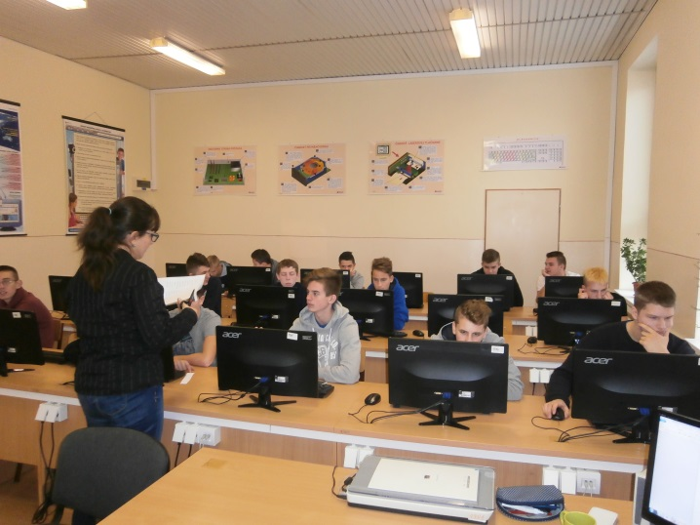
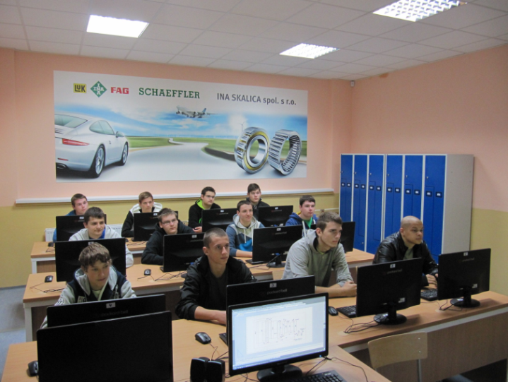
Cieľ projektu
zlepšiť prípravu kvalifikovaných absolventov pre potreby ďalšieho rozvoja v oblasti strojárstva
využívať aktuálne grafické systémy pre potreby výchovno-vzdelávacieho procesu v oblasti odborného vzdelávania
zvýšiť možnosť uplatnenia sa absolventov na trhu práce v strojárskych profesiách

Slide 5
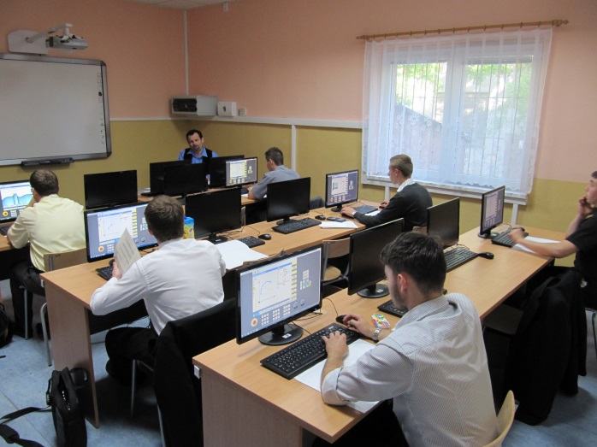
Identifikácia študijného odboru
2381 M strojárstvo
práca v programe SYSKLASS v rámci odborných predmetov
riadenie výroby, technická dokumentácia, technológia
v súlade s požiadavkou INA SKALICA spol. s r.o.

Slide 6
Identifikácia požiadaviek trhu práce a spolupracujúce firmy
Skúsenosti, ktoré žiaci získajú prácou so systémom uplatnia v praxi pri komplexnom riešení všetkých činností technickej prípravy výroby, plánovania a riadenia výroby.
V súčasnosti naša škola spolupracuje so skupinou SCHAEFFLER a firmami PROTHERM a DIDAKTIK.
Členom skupiny SCHAEFFLER je firma INA SKALICA spol. s r.o. kde naši žiaci absolvujú odbornú prax a odborný výcvik. V ostatných menovaných firmách je o našich absolventov záujem.

Slide 7
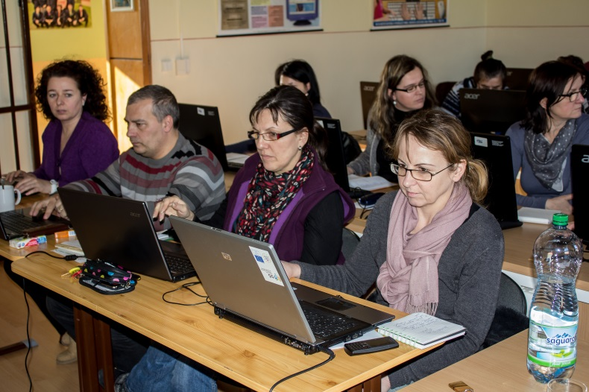
Kurzy a školenia
2 dňový kurz – traja pedagógovia
Na zasadnutí predmetovej komisie odborných predmetov boli s možnosťami systému SYSKLASS oboznámení učitelia odborných predmetov.

Slide 8
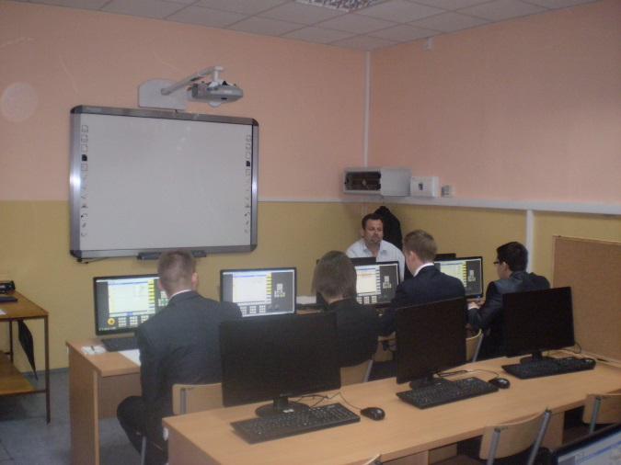
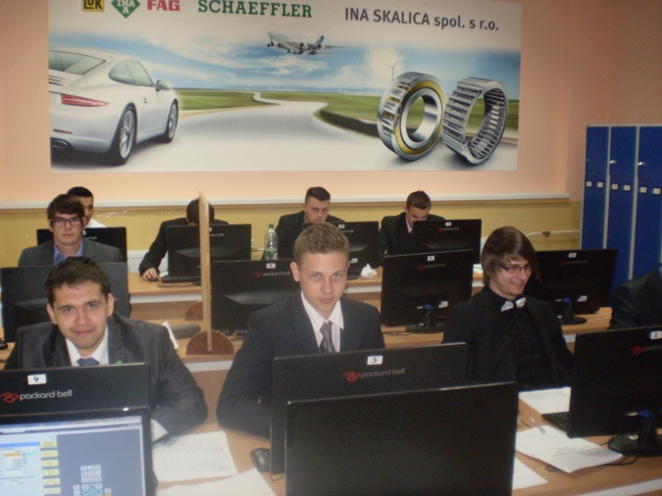
Učebné texty/ metodické listy
20 licencií systém SYSKLASS
3. a 4. ročník odboru strojárstvo - učebné texty k práci so systémom SYSKLASS
v budúcnosti učebné materiály uverejnené na webovej stránke školy v rámci E-Portál LMS Moodle

Slide 9
Časový harmonogram realizácie projektu
Termín | Aktivity
Apríl | Prieskum cenovej ponuky, spolupráca s vybranou firmou, ktorá zabezpečí programové vybavenie a školenie pedagógov.
Máj | Nákup programu pre výučbu odborných predmetov /SYSKLASS/
Jún | Školenie pedagógov pre potrebu rozšírenia vedomostí v danej oblasti. Zabezpečenie licencií.
August | Inštalácia programu v PC učebni, príprava a aktualizácia vybavenia učebne.
September | Príprava učebných materiálov podľa zakúpeného programu a implementácia do vyučovacích metód v odborných predmetoch.
Október | Príprava zadaní v zakúpenom programe pre samostatnú a skupinovú prácu žiakov.
November | Vyhodnotenie projektu, záverečná správa.

Slide 10
Rozpočet projektu a komentár k jednotlivým položkám
Zdroj | Predpokladané výdavky v eurách
 | Spolu | z toho
 |  | Kapitálové výdavky | Bežné výdavky | z toho
 |  |  |  | Mzdy | Poistné | Tovary a služby
Požiadavka z MŠVVŠ SR | 1800 | X | 1800 | X | X | 1800
Zriaďovateľ
Iné zdroje (napr. podnikateľská činnosť, dary) | 200 |  | 200 |  |  | 200
Spolu | 2000 |  | 2000 |  |  | 2000

Slide 11
Rozpis rozpočtu – finančná tabuľka (vyhodnotenie)
Názov finančnej položky | Popis | Náklady (v €) z prostriedkov
 |  | MŠVVaŠ SR | iné zdroje | spolu
Licencia + školenie pedagógov | Licencia na 19 PC + školenie 3 pedagógov | 1 600,- | 99,99 | 1 699,99
Externé pamäťové médium | 1 ks pre pedagógov | 70,- | ----- | 70,-
Doškolenie pedagógov | 2 pedagógovia | 100,- | 102,- | 202,-
Kancelárske potreby |  | 30,- | ------ | 30,-
PROJEKTové náklady CELKOM: |  | 1 800,- | 201,99- | 2 001,99

Slide 12
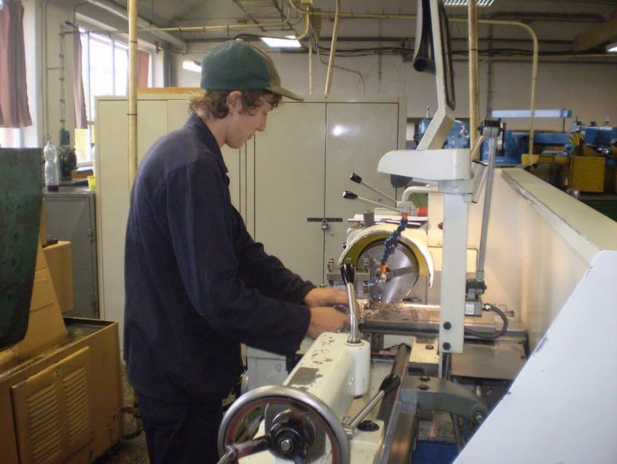
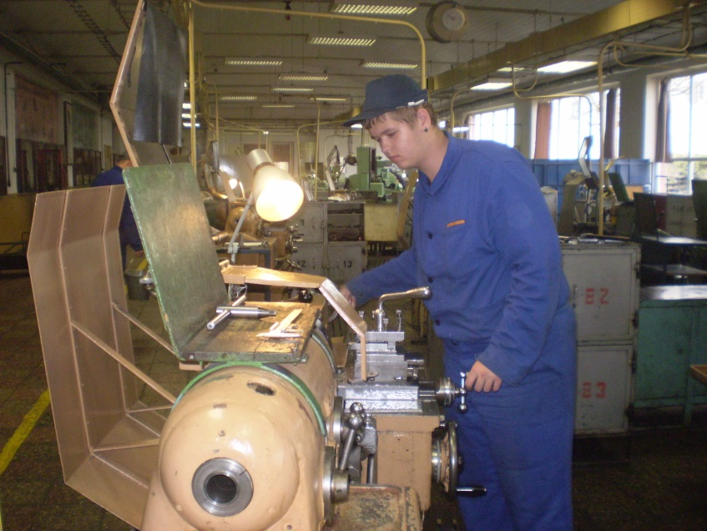

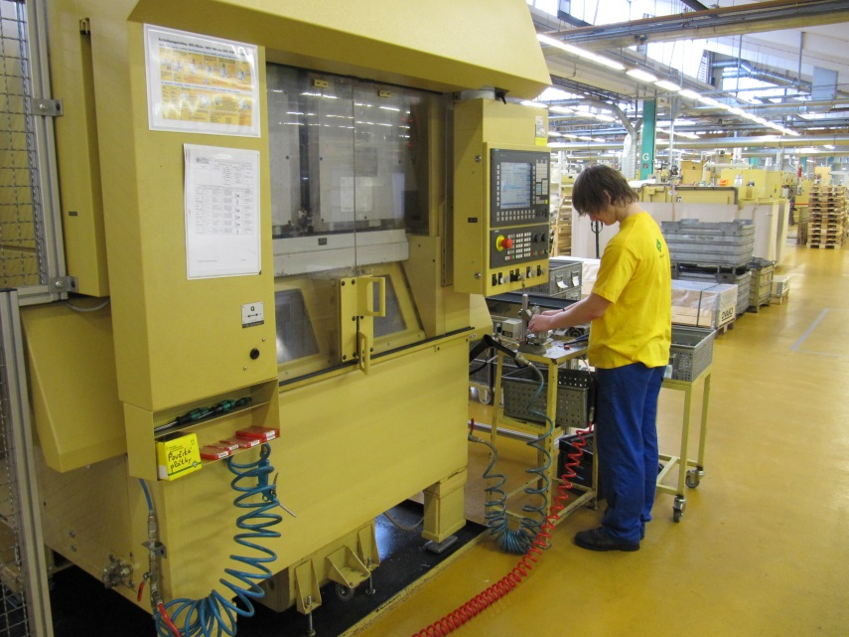
www.sosskalica.edupage.sk

